Slide 1
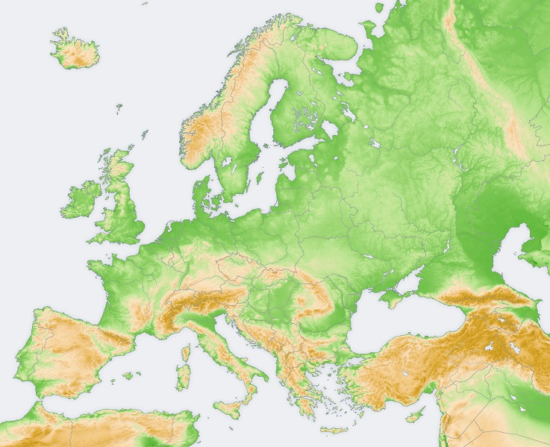
Jak Max i Tutu granic Europy szukali
Część pierwsza, czyli wszystko zaczęło się we Wrocławiu na Placu Strzeleckim
Opr. Anna Grabowska

Slide 2
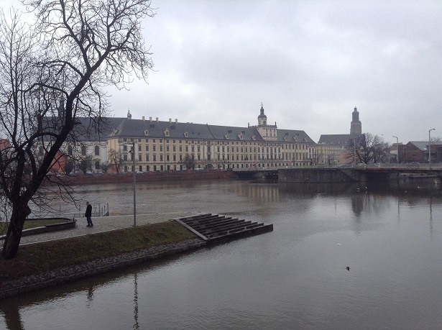
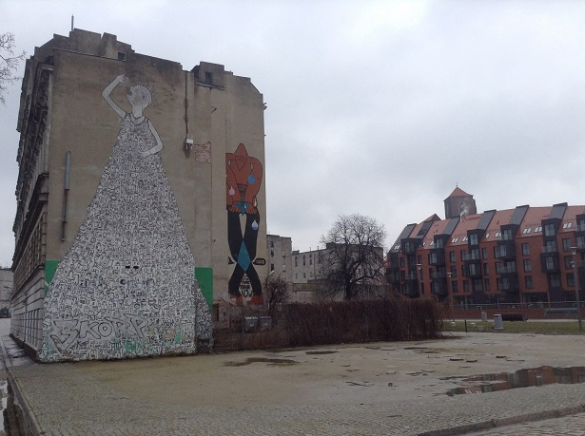
We wrocławskiej dzielnicy Nadodrze na placu Strzeleckim 28
niedaleko wyspy Słodowej
i domu z muralem

Slide 3
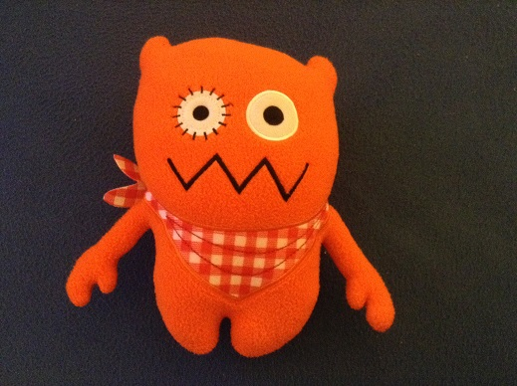
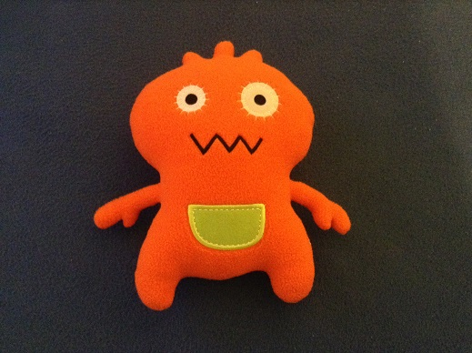
przyszli na świat bracia brzydale
Max i
Tutu

Slide 4
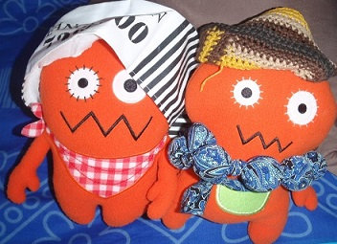
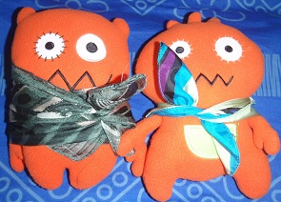
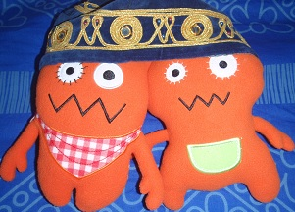
Dni dzieciństwa mijały im beztrosko w otoczeniu podobnych do nich brzydali

Slide 5
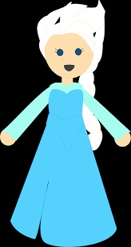
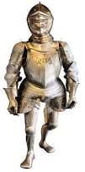
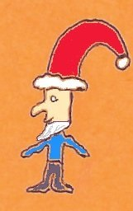
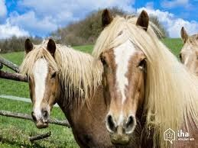
Wśród brzydali
nie było ani księżniczek, ani rycerzy, ani skrzatów zaplatających koniom grzywy.

Slide 6
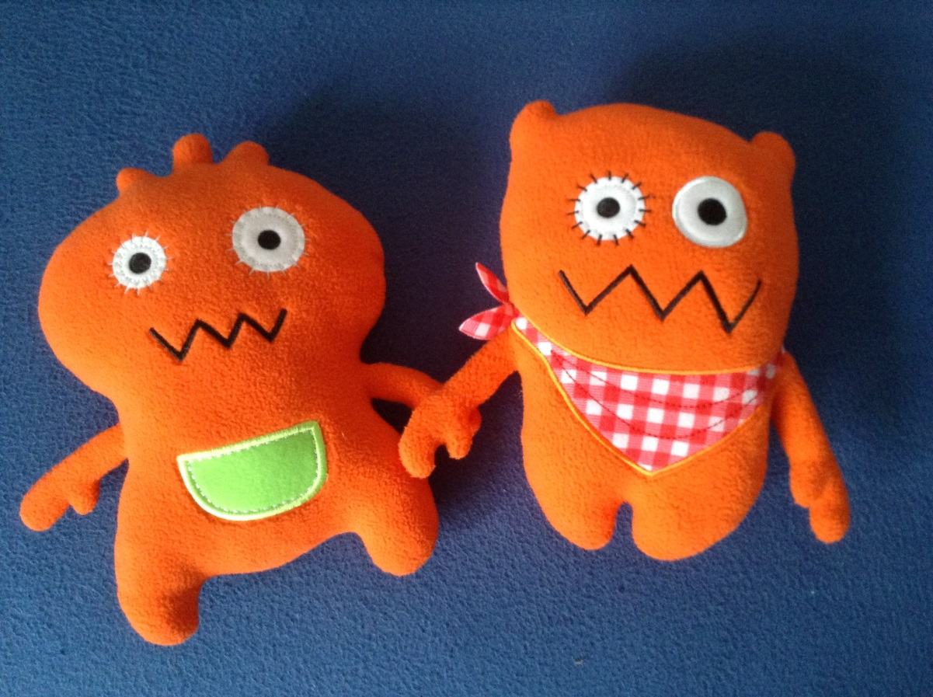
Tak naprawdę
„Tak naprawdę to w każdym z nas drzemie coś z Brzydala, jakaś cząstka, która nigdy nie dorasta, nie poddaje się normom i obyczajom, która mówi o tym, kim naprawdę jesteśmy albo kim chcielibyśmy być.”

Slide 7
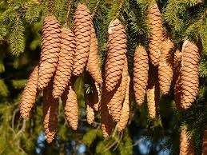
Bo przecież „Wcale nie o to chodzi, jak co komu wychodzi!”
„Liczy się wiara w siebie, przekonanie o własnej wyjątkowości oraz dobra zabawa!
A jak ktoś chce nas dołować, krytykować – niech spada na drzewo szyszki bujać i pompować!”

Slide 8
Brzydale mają swoje ulubione powiedzonka
„Kiedy Brzydal czegoś szuka, to najczęściej coś znajduje, to, czego mu nie potrzeba.”
„W życiu bywa tak, że księciem z bajki okazuje się Brzydal.”
„Brzydota to też jakiś rodzaj piękna.”
„Gdzie dwa Brzydale, tam trzy zdania.”
„Brzydal jest zdolny do wszystkiego, jeśli ma motywację.”
„Istnieją Brzydale, które nie są brzydkie – tylko tak wyglądają.”
„Niech moc będzie z Brzydalami.”

Slide 9
Max i Tutu byli podobni do siebie tylko z wyglądu, ich zainteresowania były zupełnie inne
Max powtarzał "Gdybym włosy miał, wiatr bym wtedy poczuć chciał! Zapach spalin, dźwięk silnika i już wszystko za mną znika. Czy na trasie, czy na torze, moje serce gra w motorze!".

Slide 10
Tutu na to odpowiadał
„Słonko, deszczyk pszczółki, kwiatki!
Bardzo kocham swe rabatki! Z koneweczką i grabkami ganiam między zagonkami!
Tu posadzę, tam podleję, wszystko w koło zielenieje!”.

Slide 11
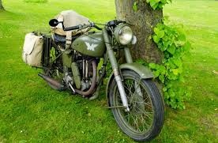
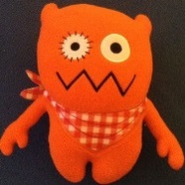
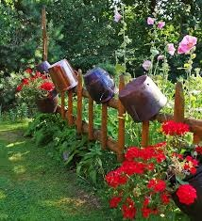
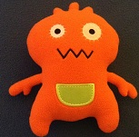
Podróże czy ogródek?
Max marzył o podróżach, pasjonowała go geografia. Chciał koniecznie dowiedzieć się, gdzie są granice Europy.
Tutu wolał siedzieć w swoim ogródku i codziennie podlewać swoje roślinki.

Slide 12
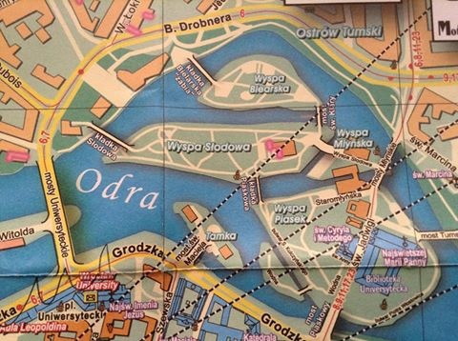
Wspólna pasja
Na szczęście bracia od urodzenia mieli wspólną pasję, zbierali mapy.
Pierwsza mapa z ich wspólnej kolekcji pokazywała ulubione miejsca spacerów po starym Nadodrzu.
Ale czy to właśnie tam należało szukać granic Europy…

Slide 13
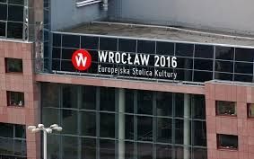
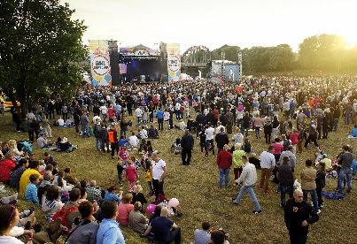
Wrocław Europejską Stolicą Kultury 2016
Max i Tutu wzięli udział w styczniowym Weekendzie Otwarcia, przekonali się, że Wrocław leży w Europie, ale granic trzeba szukać gdzie indziej.

Slide 14
Zaproszenie do Lublina
I wtedy Max i Tutu dostali zaproszenie do Lublina. Czy to tam są granice Europy? Czy pojadą razem? A jeśli pojadą to kto będzie podlewał roślinki Tutu?
Szanowni Państwo, miło mi poinformować, że zostali Państwo zakwalifikowani do udziału w spotkaniu w Lublinie (17-19 marca 2016 r.) w ramach projektu "Miasta wielokulturowe w Polsce".

Slide 15
Podziękowania
dla ś.p. Tomka Bedyńskiego , który zainspirował wolontariuszy projektu „Spotkania z komputerem na Politechnice Gdańskiej” do szukania granic Europy naszkicowanych przez Kluwera,
dla Fundacji ALF, która umożliwiła poszukiwanie granic Europy we Wrocławiu, Lublinie, Białymstoku i Gdańsku,
dla portalu brzydale.pl, z którego zasobów skorzystali twórcy opowiadań „Jak Max i Tutu granic Europu szukali”.

